Slide 1
Самопрезентация деятельности краевой инновационной площадки «Лаборатория успешного обучения»
МБОУ лицей «Вектор»
23 ноября 2016 г.

Slide 2
Идеей нашей инновации
стала разработка и апробация образовательных практик формирования и развития умений смыслового чтения как инструментальной основы формирования универсальных учебных действий.

Slide 3
Инновационная деятельность
2015 год - «Лаборатория успешного обучения: формирование стратегии смыслового чтения» под патронажем кафедры теории и методики обучения ХК ИРО (Фисенко Т.И., Паневина Г.М.)
2016 год - база Федеральной стажировочной площадки по направлению «Модернизация технологий и содержания обучения в соответствии с новым ФГОС»

Slide 4
Обновление нормативно-правовой базы по инновационной деятельности
Приказы «О работе КИП», «О создании экспериментальных групп», «О работе ФСП»
Положение «Об организации инновационной деятельности», «О деятельности ФБП»
План деятельности КИП, ФБП

Slide 6
«Стратегии смыслового чтения и работа с текстом»

Slide 7
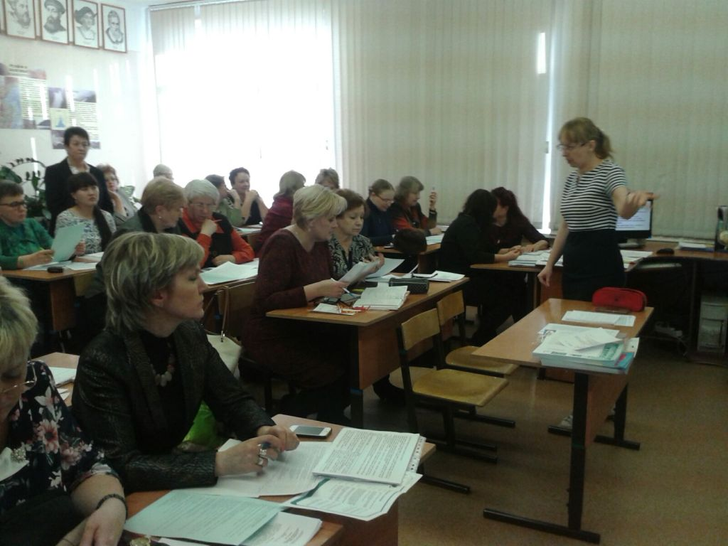
Семинары для учителей

Slide 8
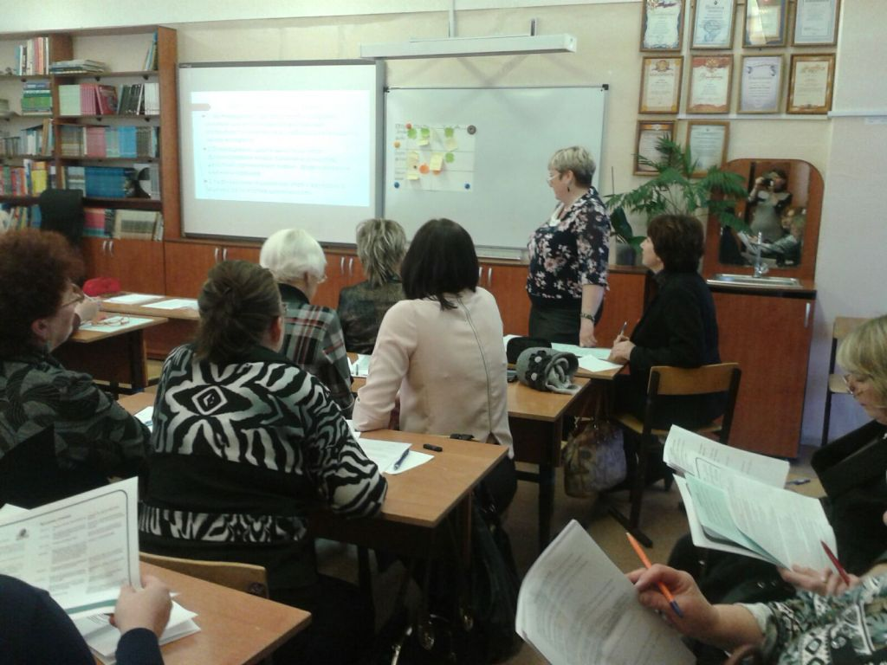
Семинары для учителей

Slide 9
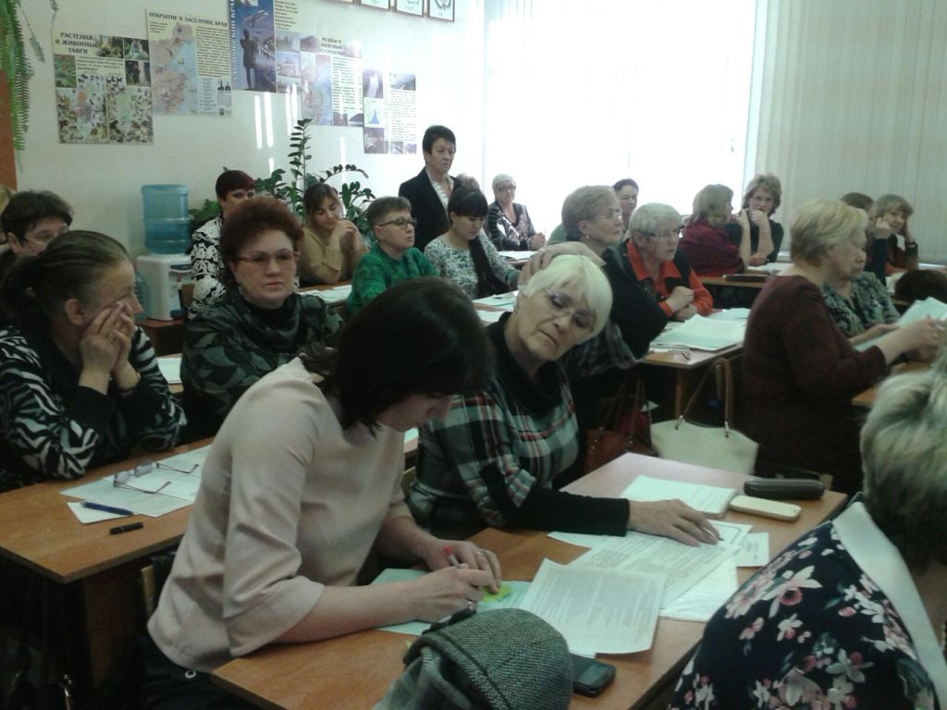
Семинары для учителей

Slide 10
Технологическая карта урока
Деятельность учителя | Деятельность ученика | Методические приемы УУД
Операционно-деятельностный этап
Я предлагаю вам текст, из которого вы должны узнать, по каким деталям одежды определялось социальное положение хозяина халата. Выберите из предложенного текста ключевые слова, которые содержат основную информацию. Заполните схему. | Читают текст, заполняют схему. | Прием СЧ: Изучающее чтение. Работа с ключевыми словами Компрессия. Познавательные УУД: Поиск необходимой информации для выполнения учебных заданий Представление информации в разных формах

Slide 11
Отражение приемов СЧ в КТП по географии
№ п/п | Тема | Час | Приемы смыслового чтения
1 | География в жизни человека | 1 | Прием компрессии текста: передача целостной сути текста в рамках краткого абзаца.
2 | География в древности. |  | Прием компрессии текста: представление содержания текста с помощью рисунка
3 | География в средние века
4 | География сегодня | 1 | Составление конспекта
5 | Мы во вселенной | 1 | Построение цепочки «ключевые понятия – смысловые ряды»
6 | Движения Земли | 1 | Прием послетекстовой стратегии: прогнозирование последствий существования описанного явления.
7 | Солнечный свет на Земле | 1
8 | Обобщающий урок по теме «На какой Земле мы живем» | 1 | Интерпретация полученной информации в форме рассказа и иллюстраций
9 | Ориентирование на местности | 1 | Поисково-просмотровое чтение «островками»

Slide 12
Курсы повышения квалификации

Slide 13
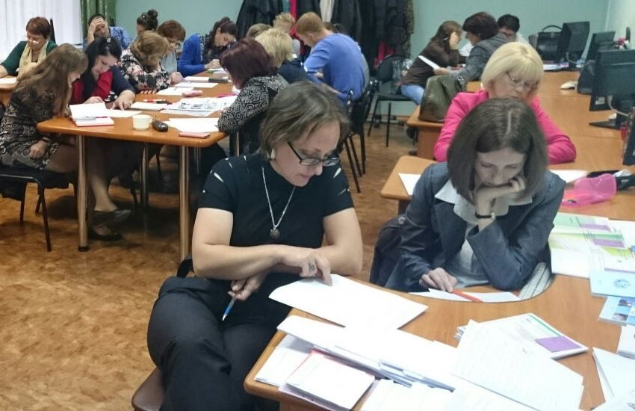
Курсы повышения квалификации

Slide 15
Результаты анкетирования
регулятивные | коммуникативные | познавательные
Контролировать свои действия. Научился чувствовать себя уверенным. Концентрировать внимание. | Общаться с одноклассниками Подружился с другими. Нашел общий язык с учителем. Совместно обсуждать. Работать командой. Договариваться. Доверять учителю | Понимать текст. Работать с информацией. Составлять схемы. Составлять план текста. Написанная статья. Интервью. Составлять конспект. Работать с документами

Slide 16
Передовые методики и лучшие практики по русскому языку

Slide 17
класс | часы | содержание
6 | 17 | Стратегии чтения
7 | 17 | Преобразование и интерпретация информации
8 | 17 | Оценка информации, работа с устными текстами
9 | 17 | Создание собственных текстов

Slide 18
Будь первым и сделай эту технологию стандартом в отрасли...
Стив Джобс

